Slide 1
APARTADO 1
Nombre y logotipo del colegio
INSTITUTO MEXICANO REGINA
Nombre del proyecto
“No solo el Titanic se hunde, la ZMVM también” (PROYECTO ADOPTADO)
Grado al que va dirigido el proyecto
CUARTO AÑO DE BACHILLERATO

Slide 2
APARTADO 2
Número de equipo
EQUIPO 1
Asignaturas que intervienen
Nombre de profesor de cada asignatura
GEOGRAFÍA: Regina Acevedo Zepeda
FÍSICA III: Andrea Freyssinier
LENGUA ESPAÑOLA: Jessica Lizeth Garza Eudave

Slide 3
APARTADO 3
Ciclo escolar en el que se planea llevar a cabo el proyecto
2021-2022
Fecha de inicio y de término del proyecto
Del 7 de marzo de 2022 al 13 de mayo de 2022

Slide 4
APARTADO 4
Introducción o justificación
La parte más urbanizada de la Zona Metropolitana del Valle de México, integrada por las 16 alcaldías de la Ciudad de México y municipios conurbados del Estado de México, se ubica en una planicie antigua, de origen hídrico (fue un lago), rodeada por montañas y cuenta con una población de más de 16 millones de habitantes. El subsuelo de esta zona tiene propiedades únicas. Los sedimentos lacustres de la Zona Metropolitana del Valle de México resultan altamente compresibles, dando lugar a intrincados problemas de cimentación para la construcción de edificios elevados y de gran peso en la ciudad de México, sobrepasando la capacidad de carga de la zona. Esto aunado a la sobreexplotación de los mantos acuíferos, ha provocado hundimientos y socavones (Hundimientos que se producen en el suelo, generalmente por haber una corriente subterránea o algún espacio hueco bajo tierra).
Considerando que el Instituto Mexicano Regina se ubica en la Zona Metropolitana del Valle de México, las alumnas desarrollarán un proyecto que contribuya a explicar los elementos geofísicos y las variables que intervienen en el estudio de dicha problemática.

Slide 5
APARTADO 5
Objetivo general del proyecto
Explicar las causas asociadas con los hundimientos y socavones en algunos lugares de la Zona Metropolitana del Valle de México, con el fin de difundir esta información entre los integrantes de nuestra comunidad escolar y con ello ampliar el conocimiento de las situación actual del lugar que habitan.

Slide 6
APARTADO 6
Objetivo o propósitos a alcanzar de cada asignatura
GEOGRAFÍA
Analizar las causas geográficas de los fenómenos de hundimiento en la Zona Metropolitana del Valle de México, con el fin de aportar datos aplicables a las asignaturas implicadas en el proyecto.
FÍSICA III
Examinar la formación de hundimientos producidos en el subsuelo de la ZMVM, a partir de la intervención de la energía cinética y potencial, con el fin de aportar elementos para la reflexión interdisciplinaria, mediante la construcción de una maqueta experimental.
LENGUA ESPAÑOLA
Aplicar el proceso de investigación documental, teniendo en cuenta el proyecto interdisciplinario planteado, con el fin de difundir los resultados a través de los diferentes tipos de texto.

Slide 7
Organizador gráfico. Fotografía / digital
APARTADO 7

Slide 8
Preguntas.
Guía
¿Cuáles son los factores que originan las fallas en suelos y subsuelos causantes de hundimientos, grietas, fallas, socavones y fracturas en la ZMVM?
¿Cuáles son las consecuencias de la urbanización no controlada?
¿Cuáles son las consecuencias de la sobreexplotación de recursos hídricos y la casi nula recarga hídrica del subsuelo?
¿Cuáles son las consecuencias de los hundimientos, grietas, fallas, socavones y fracturas?
APARTADO 8

Slide 9
Documento Estructura inicial de planeación. Elaboración de
Proyecto Etapa III
APARTADO 9

Slide 10
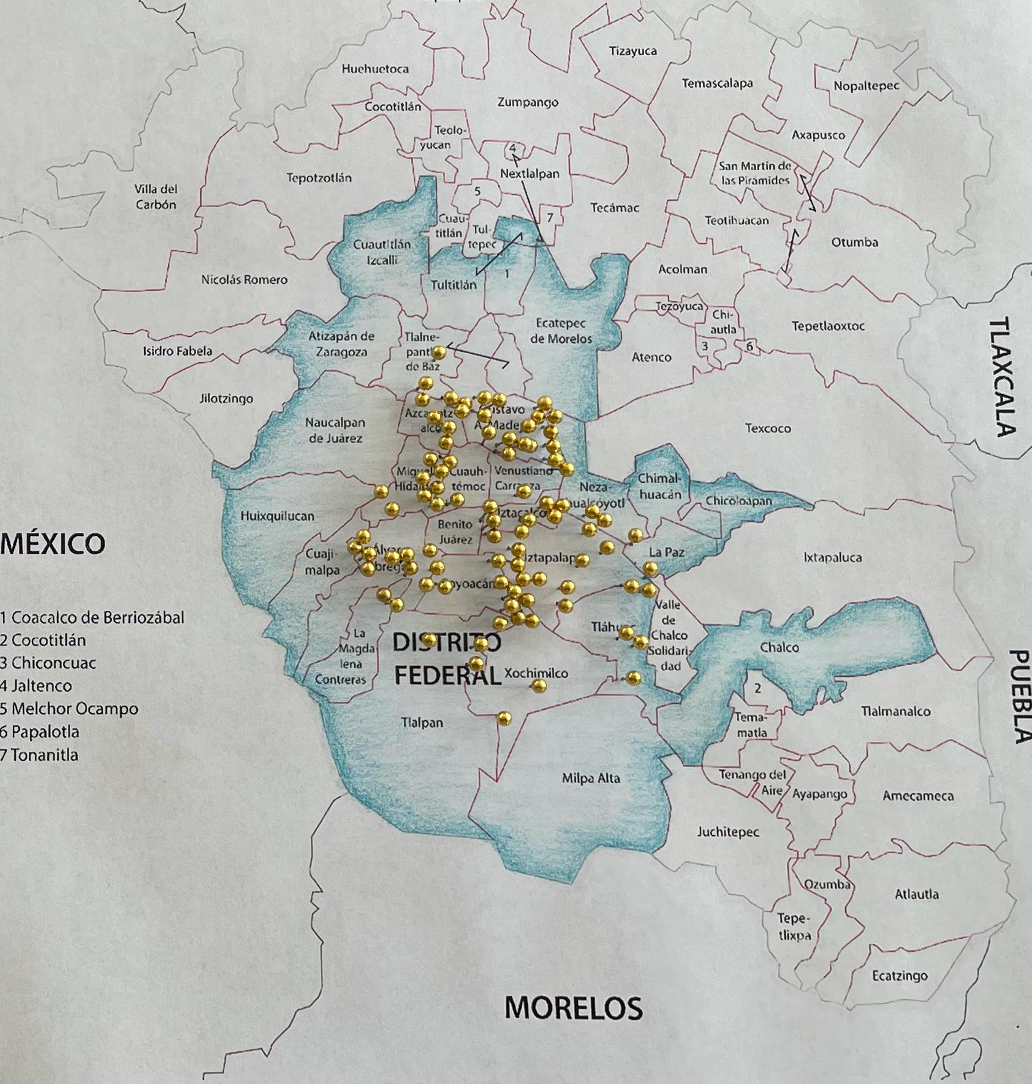
APARTADO 10
Producto final interdisciplinario
Las alumnas presentarán una investigación documental elaborada en un Google Docs, donde plasmarán todos los puntos que investigarán a lo largo del proyecto.
Además, elaborarán un video sobre los socavones, el cual debe estar pensado en sea publicado en YouTube y pueda enseñar a cualquier persona sobre los socavones, sus causas, consecuencias y regiones de la ZMVM donde se presentan con mayor frecuencia.

Slide 11
APARTADO 10
Producto final interdisciplinario

Slide 12
DOCUMENTACIÓN DE ACTIVIDADES Y EVIDENCIAS DE
ENSEÑANZA-APRENDIZAJE
APARTADO 11
Una actividad interdisciplinaria para dar inicio o detonar el proyecto

Slide 13
ACTIVIDAD INTERDISCIPLINARIA PARA DAR INICIO O DETONAR EL PROYECTO
APARTADO 11.1
a. Nombre de la actividad: “¿Una ciudad también puede hundirse?”
b. Objetivo: Que las alumnas reflexionen sobre los hundimientos y socavones que pueden originarse en la ZMVM.
c. Grado: Cuarto año
d. Fecha en que se llevará a cabo la actividad: 7 de marzo de 2022

Slide 14
ACTIVIDAD INTERDISCIPLINARIA PARA DAR INICIO O DETONAR EL PROYECTO
APARTADO 11.2
a. Asignaturas participantes, temas o conceptos de cada una:
Geografía: Sistemas de ciudades y los problemas de la urbanización
Lengua española: Tipos de textos: resumen, reportaje, artículo de divulgación
b. Fuentes de apoyo
Adn40Mx. (2017, septiembre 1). “Momento en el que se forma un enorme socavón en la CDMX por lluvias” [video]. Recuperado de: https://www.youtube.com/watch?v=6Pp8itf4LYY
El Financiero. (2021, mayo 6). “Se registra enorme socavón en Eje 1 Norte”. El Financiero. Recuperado de: https://www.elfinanciero.com.mx/cdmx/2021/05/06/lluvias-provocan-enorme-socavon-en-eje-1-norte/

Slide 15
ACTIVIDAD INTERDISCIPLINARIA PARA DAR INICIO O DETONAR EL PROYECTO
APARTADO 11.3
Justificación de la actividad:
Esta actividad se realizará para despertar el interés de las alumnas por el tema de los hundimientos y socavones en la ZMVM, y que así comiencen a buscar información sobre ello en las fuentes que consideren confiables.

Slide 16
ACTIVIDAD INTERDISCIPLINARIA PARA DAR INICIO O DETONAR EL PROYECTO
APARTAD0 11.4
Descripción de Apertura de la actividad:
Para comenzar, se preguntará a las alumnas lo siguiente: “¿Consideras que una ciudad puede hundirse, igual que un barco?”. Enseguida, ellas deberán responder, justificando sus respuestas.
Esta actividad se hará para recuperar conocimientos previos sobre el tema

Slide 17
ACTIVIDAD INTERDISCIPLINARIA PARA DAR INICIO O DETONAR EL PROYECTO
APARTADO 11.5
Descripción del desarrollo de la actividad:
Después de recuperar conocimientos previos, se proyectará el video “Momento en el que se forma un enorme socavón en la CDMX por lluvias” (https://www.youtube.com/watch?v=6Pp8itf4LYY). Enseguida, se preguntará si las alumnas saben de otros casos en que hayan surgido socavones.
Después, por equipos, las alumnas deberán leer la noticia “Se registra enorme socavón en Eje 1 Norte” (https://www.elfinanciero.com.mx/cdmx/2021/05/06/lluvias-provocan-enorme-socavon-en-eje-1-norte/) y deberán contestar con base en los dos materiales analizados lo siguiente:
¿Qué crees que es un socavón?
¿Cuáles consideras que son las causas que originan un socavón?

Slide 18
ACTIVIDAD INTERDISCIPLINARIA PARA DAR INICIO O DETONAR EL PROYECTO
APARTADO 11.6
Descripción del cierre de la actividad:
Para finalizar la sesión, los equipos compartirán sus reflexiones sobre las dos preguntas que contestaron, y se quedará de tarea que investiguen qué es una zona metropolitana y cuáles territorios integran la Zona Metropolitana del Valle de México (ZMVM)

Slide 19
ACTIVIDAD INTERDISCIPLINARIA PARA DAR INICIO O DETONAR EL PROYECTO
APARTADO 11.7
Descripción de lo que se hará con los resultados de la actividad:
Con base en los resultados de la actividad detonadora, se definirán los conceptos que las alumnas necesitan investigar y cuántas clases se les otorgarán para realizar su investigación y sus productos.

Slide 20
ACTIVIDAD INTERDISCIPLINARIA PARA DAR INICIO O DETONAR EL PROYECTO
APARTADO 11.8
Análisis. Contrastación de lo esperado y lo sucedido:
Las alumnas demostraron saber lo básico necesario sobre el tema, pero aún les falta profundizar en muchos conceptos clave para entender el tema. Lo ocurrido es lo que se esperaba de ellas.

Slide 21
ACTIVIDAD INTERDISCIPLINARIA PARA DAR INICIO O DETONAR EL PROYECTO
APARTADO 11.9
Toma de decisiones:
Con base en los resultados, se determinó que las alumnas deberán investigar los siguientes temas:
¿Cómo se conforma una zona/área metropolitana.
Características geológicas de la ZMVM.
Temporada de lluvias en la ZMVM.
¿Qué es la dinámica de suelos?
¿Qué son los socavones?
¿Cómo se forman los socavones?
¿Dónde se manifiestan con mayor frecuencia los socavones en la ZMVM?
¿Por qué se forman los socavones?

Slide 22
ACTIVIDAD INTERDISCIPLINARIA a) DE LA FASE DE DESARROLLO DEL PROYECTO
APARTADO 12

Slide 23
ACTIVIDAD INTERDISCIPLINARIA a) DE LA FASE DE DESARROLLO DEL PROYECTO
APARTADO 12.1
a. Nombre de la actividad: “¿Qué es la Zona Metropolitana del Valle de México?”
b. Objetivo: Conocer qué es una zona metropolitana y qué territorio abarca la Zona Metropolitana del Valle de México (ZMVM).
c. Grado: Cuarto año
d. Fecha en que se llevará a cabo la actividad: 11 de marzo de 2022

Slide 24
ACTIVIDAD INTERDISCIPLINARIA a) DE LA FASE DE DESARROLLO DEL PROYECTO
APARTADO 12.2
a. Asignaturas participantes, temas o conceptos de cada una:
Geografía: Sistemas de ciudades y los problemas de la urbanización.
Lengua española: Diferentes fuentes de información: impresas y digitales.
b. Fuentes de apoyo
Coordinación General para el Fortalecimiento Académico y Vinculación. (s.f.). “Zona Metropolitana del Valle de México (ZMVM) como sistema complejo”. Vinculación UAM. Recuperado de: https://vinculacion.uam.mx/index.php/uam-sustentable/pihasu-de-la-uam?start=6
Instituto Nacional para el Federalismo y del Desarrollo Municipal (s.f.). “Conoce los beneficios de pertenecer a una zona metropolitana”. Gobierno de México. Recuperado de: https://www.gob.mx/inafed/articulos/conoce-los-beneficios-de-pertenecer-a-una-zona-metropolitana#:~:text=Una%20zona%20metropolitana%20es%20el,s%C3%AD%20misma%20o%20de%20su
Programa Ambiental y del Ordenamiento Territorial de la CDMX. (s.f.). “Capítulo 2. La Zona Metropolitana del Valle de México”. Programa Ambiental y del Ordenamiento Territorial de la CDMX. Recuperado de: https://paot.org.mx/centro/libros/proaire/cap02.pdf

Slide 25
ACTIVIDAD INTERDISCIPLINARIA a) DE LA FASE DE DESARROLLO DEL PROYECTO
APARTADO 12.3
Justificación de la actividad:
Esta actividad se realizará para que las alumnas conozcan qué es una zona metropolitana, un concepto básico sobre el tema de investigación, y qué territorio abarca la Zona Metropolitana del Valle de México, y de esta manera puedan comprender mucho mejor conceptos más profundos.

Slide 26
ACTIVIDAD INTERDISCIPLINARIA a) DE LA FASE DE DESARROLLO DEL PROYECTO
APARTADO 12.4
Descripción de Apertura de la actividad:
Para comenzar, se realizará un Kahoot con cinco preguntas básicas sobre las zonas metropolitanas, con el objetivo de explorar los conocimientos previos sobre este tema.

Slide 27
ACTIVIDAD INTERDISCIPLINARIA a) DE LA FASE DE DESARROLLO DEL PROYECTO
APARTADO 12.5
Descripción del desarrollo de la actividad:
Enseguida, se formarán cuatro equipos por grupo para investigar en diferentes medios (físicos y electrónicos) qué es una zona o área metropolitana, y qué territorio abarca la ZMVM. Esta investigación la plasmarán en un Google Docs colaborativo, haciendo las citas y referencias en formato APA que necesiten para evitar plagio.
Además, con base en su investigación, deberán colorear en un mapa con algún color de su elección los territorios que abarcan la ZMVM.

Slide 28
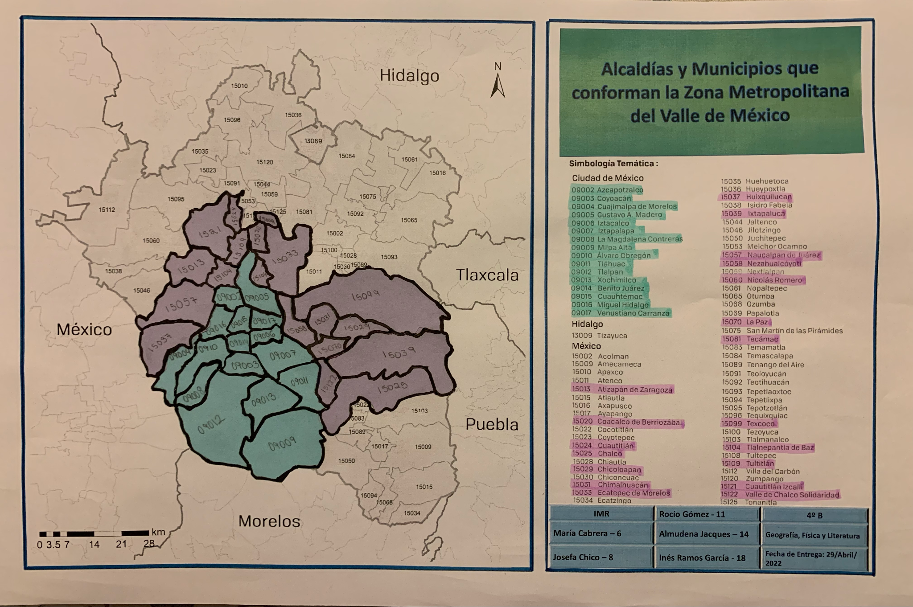
ACTIVIDAD INTERDISCIPLINARIA a) DE LA FASE DE DESARROLLO DEL PROYECTO
APARTADO 12.5
Descripción del desarrollo de la actividad:

Slide 29
ACTIVIDAD INTERDISCIPLINARIA a) DE LA FASE DE DESARROLLO DEL PROYECTO
APARTADO 12.6
Descripción del cierre de la actividad:
Se hará un sorteo donde se determinará qué aspecto le tocará explicar a cada equipo. Las alumnas explicarán en un minuto su aspecto y para finalizar se harán dos preguntas orales para comprobar que las estudiantes aprendieron sobre el tema.

Slide 30
ACTIVIDAD INTERDISCIPLINARIA a) DE LA FASE DE DESARROLLO DEL PROYECTO
APARTADO 12.7
Descripción de lo que se hará con los resultados de la actividad:
Con base en los resultados de esta actividad, se decidirá si se dejan más aspectos a investigar sobre la ZMVM o ya no es necesario seguir abordando este tema.

Slide 31
ACTIVIDAD INTERDISCIPLINARIA a) DE LA FASE DE DESARROLLO DEL PROYECTO
APARTADO 12.8
Análisis. Contrastación de lo esperado y lo sucedido:
Lo que sucedió con las alumnas fue lo que se esperaba, ya que las alumnas investigaron y comprendieron bien qué es una zona metropolitana y qué territorio abarca la ZMVM.

Slide 32
ACTIVIDAD INTERDISCIPLINARIA b) DE LA FASE DE DESARROLLO DEL PROYECTO
APARTADO 12.9
Toma de decisiones:
Se continuará con la investigación como se tenía planeado, ya que los conceptos que se investigaron fueron comprendidos adecuadamente por todas las alumnas.

Slide 33
ACTIVIDAD INTERDISCIPLINARIA b) DE LA FASE DE DESARROLLO DEL PROYECTO
APARTADO 13

Slide 34
ACTIVIDAD INTERDISCIPLINARIA b) DE LA FASE DE DESARROLLO DEL PROYECTO
APARTADO 13.1
a. Nombre de la actividad: “El suelo que pisamos”
b. Objetivo: Que las alumnas sean conscientes de las características del suelo donde viven y tengan conocimientos que puedan aplicar posteriormente
c. Grado: 4°
d. Fecha en que se llevará a cabo la actividad: 22 de marzo 2022

Slide 35
ACTIVIDAD INTERDISCIPLINARIA b) DE LA FASE DE DESARROLLO DEL PROYECTO
APARTADO 13.2
a. Asignaturas participantes, temas o conceptos de cada una
Geografía: Formación de minerales y energéticos. Aguas subterráneas
Física: Dinámica de los suelos
b. Fuentes de apoyo:
IAPG CHANNEL. (2015, octubre 28). “El origen de los hidrocarburos” [video]. Recuperado de: https://www.youtube.com/watch?v=mMhiFnPx3ic
INEGI (2022, mayo 23). “Geología de la Ciudad de México”. Portal de Datos Abiertos. Recuperado de: https://datos.cdmx.gob.mx/dataset/geologia-de-la-ciudad-de-mexico
Protección Civil. (s.f.). “Mapa Geológico de la CDMX”. Protección Civil. Recuperado de: http://data.proteccioncivil.cdmx.gob.mx/mapas_atlas/09000_Mapa_Geologico.pdf
Subdirección de Dinámica de Suelos y Procesos Gravitacionales. (2021, marzo). “Desarrollo de un sistema automático para la generación de mapas de alertamiento por la inestabilidad de laderas en función de los registros y pronósticos de la lluvia del Servicio Meteorológico Nacional”. Centro Nacional de Prevención de Desastres. Recuperado de: https://www1.cenapred.unam.mx/DIR_INVESTIGACION/2021/1er_Trimestre/FRACCION_XLI/DSyPG/2020_Desarrollo_de_un_Sistema_Automatico_para_la_Generacion.pdf

Slide 36
ACTIVIDAD INTERDISCIPLINARIA b) DE LA FASE DE DESARROLLO DEL PROYECTO
APARTADO 13.3
Justificación de la actividad
La finalidad principal es que las alumnas tengan conocimientos básicos respecto a la dinámica y formación de los suelos ya que está íntimamente relacionado con las causas del tema a investigar.

Slide 37
ACTIVIDAD INTERDISCIPLINARIA b) DE LA FASE DE DESARROLLO DEL PROYECTO
APARTADO 13.4
Descripción de Apertura de la actividad
Mediante la proyección de un video de la formación del petróleo se observará la manera en que se acumulan las capas de los suelos y el tiempo que tarda en modificarse cada elemento que lo compone.

Slide 38
ACTIVIDAD INTERDISCIPLINARIA b) DE LA FASE DE DESARROLLO DEL PROYECTO
APARTADO 13.5
Descripción del desarrollo de la actividad. Pasos y organización del grupo. Incluir materiales, herramientas y evidencias de aprendizaje
En parejas las alumnas buscarán en internet la imagen de un perfil de suelo y se hará una comparación con las imágenes obtenidas por el resto del grupo. De acuerdo con lo observado en el video, las alumnas elaborarán una breve descripción del proceso que imaginan que tuvo que darse para formar cada capa del perfil que encontraron.

Slide 39
ACTIVIDAD INTERDISCIPLINARIA b) DE LA FASE DE DESARROLLO DEL PROYECTO
APARTADO 13.6
Descripción del cierre de la actividad. Pasos y organización del grupo. Incluir materiales, herramientas y evidencias de aprendizaje
A manera de sorteo se seleccionan tres parejas para que lean el proceso que desarrollaron y el resto del grupo podrá exponer sus dudas o si están de acuerdo con la información planteada por sus compañeras, así mismo podrán complementar el trabajo expuesto con ideas del resto del grupo.

Slide 40
ACTIVIDAD INTERDISCIPLINARIA b) DE LA FASE DE DESARROLLO DEL PROYECTO
APARTADO 13.7
Descripción de lo que se hará con los resultados de la actividad.
Se evalúa el grado de entendimiento del tema mediante preguntas respecto ¿Qué es la dinámica del suelo y su proceso de formación?. En caso de ser necesario se ampliará la explicación del tema hasta que las alumnas sean capaces de relacionarlo con algunos otros hechos y fenómenos cotidianos.

Slide 41
ACTIVIDAD INTERDISCIPLINARIA DE LA FASE DE DESARROLLO DEL PROYECTO
APARTADO 13.8
Análisis. Contrastación de lo esperado y lo sucedido
Las alumnas demostraron un nivel alto de entendimiento del tema, no obstante no se alcanzó la meta de que ellas pudieran relacionarlo con otros factores por lo que fue necesario ampliar el tema y darles las pautas para que posteriormente puedan hacer una análisis más profundo del mismo.

Slide 42
ACTIVIDAD INTERDISCIPLINARIA DE LA FASE DE DESARROLLO DEL PROYECTO
APARTADO 13.9
Toma de decisiones
Se amplía el tema utilizando ejemplos de factores que pueden modificar la dinámica del suelo y el proceso de formación de los minerales y los mantos acuíferos.

Slide 43
UNA ACTIVIDAD POR CADA ASIGNATURA DE LA FASE DE DESARROLLO DEL PROYECTO
APARTADO 14
NOMBRE DE LA ASIGNATURA 1.- GEOGRAFÍA

Slide 44
ACTIVIDAD POR ASIGNATURA DE LA FASE DE DESARROLLO DEL PROYECTO
APARTADO 14.1
NOMBRE DE LA ASIGNATURA: Geografía
a. Nombre de la actividad: “Mapa de distribución de precipitaciones el la CDMX”
b. Objetivo: Reafirmar el concepto de componentes del clima en un caso específico, ubicar las zonas de mayor precipitación pluvial en la CDMX, así como su temporalidad
c. Grado: 4°
d. Fecha en que se llevará a cabo la actividad: 29 de marzo 2022

Slide 45
ACTIVIDAD POR ASIGNATURA DE LA FASE DE DESARROLLO DEL PROYECTO
APARTADO 14.2
a. Asignaturas participantes, temas o conceptos de cada una
Geografía: Componentes acuosos del clima, precipitación, riesgo, ubicación de alcaldías.
b. Fuentes de apoyo:
Acevedo, R. (2022) “Presentación en Power Point de los factores y elementos de clima”
INEGI. (s.f.) “Clima de la CDMX”. Cuéntame INEGI. Recuperado de: https://cuentame.inegi.org.mx/monografias/informacion/df/territorio/clima.aspx?tema=me&e=09#:~:text=Las%20lluvias%20se%20presentan%20en,de%201%20200%20mm%20anuales.
Servicio Meteorológico Nacional. (2022, junio 7). “Pronóstico Meteorológico General”. Servicio Meteorológico Nacional. Recuperado de: https://www.gob.mx/smn
Sistema de Aguas de la Ciudad de México. (2022, junio 7). “Red de Estaciones Pluviométricas”. Sistema de Aguas de la Ciudad de México. Recuperado de: https://aplicaciones.sacmex.cdmx.gob.mx/pluviometro/
Servicio Meteorológico Nacional. (2022, junio 7). “Pronóstico Meteorológico General”. Servicio Meteorológico Nacional. Recuperado de: https://www.gob.mx/smn

Slide 46
ACTIVIDAD POR ASIGNATURA DE LA FASE DE DESARROLLO DEL PROYECTO
APARTADO 14.3
Justificación de la actividad
La finalidad principal es que las alumnas ubiquen con certeza las 16 alcaldías de la Ciudad de México ya que forma parte de la ZMVM.
Así mismo podrán tener material de apoyo en la realización de su investigación y para relacionar los temas vistos en las actividades interdisciplinarias

Slide 47
ACTIVIDAD POR ASIGNATURA DE LA FASE DE DESARROLLO DEL PROYECTO
APARTADO 14.4
11.4.Descripción de Apertura de la actividad
Se proporciona de manera digital la tabla de información necesaria para la elaboración del mapa.
De forma grupal se desglosan los datos que contiene y su significado. Por último se puntualiza en los datos que deben resaltar para la elaboración de su actividad.

Slide 48
ACTIVIDAD POR ASIGNATURA DE LA FASE DE DESARROLLO DEL PROYECTO
APARTADO 14.5
Descripción del desarrollo de la actividad
Con la información proporcionada, deberán clasificar con distintos colores el grado de precipitación media anual por cada una de las alcaldías de la CDMX. Con la misma información elaborarán la simbología del mapa y por último agregar el color correspondiente a cada alcaldía.

Slide 49
ACTIVIDAD POR ASIGNATURA DE LA FASE DE DESARROLLO DEL PROYECTO
APARTADO 14.6
Descripción del cierre de la actividad.
Se revisan los resultados obtenidos y se elaboran conclusiones de la información que se observa en el mapa, resaltando las zonas donde la precipitación es mayor o la más baja.

Slide 50
ACTIVIDAD POR ASIGNATURA DE LA FASE DE DESARROLLO DEL PROYECTO
APARTADO 14.7
Descripción de lo que se hará con los resultados de la actividad.
El mapa servirá como base para el análisis de la relación de este componente del clima con el fenómeno de los socavones. Se podrá señalar con mayor certeza las similitudes o diferencias en la ubicación de ambos fenómenos.

Slide 51
ACTIVIDAD POR ASIGNATURA DE LA FASE DE DESARROLLO DEL PROYECTO
APARTADO 14.8
Análisis. Contrastación de lo esperado y lo sucedido.
Debido a la temporalidad de la aplicación del conocimiento, no fue necesario hacer un repaso de la información contenida en el mapa, se obtuvieron buenos datos en la entrega final que reflejan el análisis esperado con esta información.

Slide 52
ACTIVIDAD INTERDISCIPLINARIA DE LA FASE DE DESARROLLO DEL PROYECTO
APARTADO 14.9
Toma de decisiones
Se explicó la continuidad del proyecto y los productos a entregar, ya que la información de la actividad fue de apoyo y facilitó el avance oportuno en el desarrollo de la investigación.

Slide 53
UNA ACTIVIDAD POR CADA ASIGNATURA DE LA FASE DE DESARROLLO DEL PROYECTO
APARTADO 14
NOMBRE DE LA ASIGNATURA 2.- FÍSICA III

Slide 54
ACTIVIDAD POR ASIGNATURA DE LA FASE DE DESARROLLO DEL PROYECTO
APARTADO 14.1
NOMBRE DE LA ASIGNATURA: FÍSICA III
a. Nombre de la actividad Investigación hemerográfica de socavones previos y su relación con la dinámica del suelo.
b. Objetivo: Encontrar la relación entre la Dinámica de suelo y la formación de Socavones.
c. Grado 4º
d. Fecha en que se llevará a cabo la actividad 30 de marzo 2022

Slide 55
ACTIVIDAD POR ASIGNATURA DE LA FASE DE DESARROLLO DEL PROYECTO
APARTADO 14.2
a. Asignaturas participantes, temas o conceptos de cada una
Física Mecánica, dinámica y sismología
b. Fuentes de apoyo
Geotopsa. (s.f.). “Deslizamientos y socavones”. Geotopsa. Recuperado el 8 de junio 2022 de: https://geotopsa.com/es/deslizamientos-y-socavones/
Dirección General de Comunicación Social (2021, agosto 1). “Socavones, fenómenos geológicos que ocurren con frecuencia”. Dirección General de Comunicación Social. Recuperado el 8 de junio de 2022 de: https://www.dgcs.unam.mx/boletin/bdboletin/2021_622.html
Barrera, M. y Garnica P. (2002). Introducción a la mecánica de suelos no saturados en vías terrestres. Instituto Mexicano de Transporte. Recuperado el 8 de junio de 2022 de: https://www.imt.mx/archivos/Publicaciones/PublicacionTecnica/pt198.pdf

Slide 56
ACTIVIDAD POR ASIGNATURA DE LA FASE DE DESARROLLO DEL PROYECTO
APARTADO 14.3
Justificación de la actividad
La finalidad principal es que las alumnas conozcan la relación entre la dinámica del suelo y la formación de socavones.
Así mismo podrán tener material de apoyo en la realización de su investigación y relacionar los temas vistos en las actividades interdisciplinarias.

Slide 57
ACTIVIDAD POR ASIGNATURA DE LA FASE DE DESARROLLO DEL PROYECTO
APARTADO 14.4
11.4.Descripción de Apertura de la actividad
Se le presentará a las alumnas un video de los socavones y de la dinámica de suelos.
Asimismo, se les dará una explicación de esto.
Se les pedirá que de manera grupal que investiguen sobre la relación entre la dinámica de suelo y la formación de socavones.

Slide 58
ACTIVIDAD POR ASIGNATURA DE LA FASE DE DESARROLLO DEL PROYECTO
APARTADO 14.5
Descripción del desarrollo de la actividad
Con la información proporcionada y con la información que investigarán, deberán elaborar un producto (esquema, diagrama de flujo, mapa conceptual, video, etcétera) donde se describa al suelo, sus propiedades, sus características, la forma en que se mueve y cambia.

Slide 59
ACTIVIDAD POR ASIGNATURA DE LA FASE DE DESARROLLO DEL PROYECTO
APARTADO 14.6
Descripción del cierre de la actividad.
Se presentará el producto frente a las alumnas de toda la Preparatoria y maestros en una muestra científica.
Se contestarán las dudas de las alumnas.

Slide 60
ACTIVIDAD POR ASIGNATURA DE LA FASE DE DESARROLLO DEL PROYECTO
APARTADO 14.7
Descripción de lo que se hará con los resultados de la actividad.
El producto servirá para complementar el proyecto final de los socavones.
Con éste las alumnas comprenderán la relación entre la dinámica de suelo y la formación de socavones y su relación con la formación de éstos en la ZMVM en los últimos años.

Slide 61
ACTIVIDAD POR ASIGNATURA DE LA FASE DE DESARROLLO DEL PROYECTO
APARTADO 14.8
Análisis. Contrastación de lo esperado y lo sucedido.
Se cumplieron los objetivos, las alumnas conocieron detalles del suelo que las llevó a entender la relación entre los socavones y el tipo de suelo en donde se forman. También concluyeron que la composición del suelo afecta directamente a la dinámica del mismo y esto facilita la formación de socavones.

Slide 62
ACTIVIDAD INTERDISCIPLINARIA DE LA FASE DE DESARROLLO DEL PROYECTO
APARTADO 14.9
Toma de decisiones
Se explicó la continuidad del proyecto y los productos a entregar, ya que la información de la actividad fue de apoyo y facilitó el avance oportuno en el desarrollo de la investigación.

Slide 63
UNA ACTIVIDAD POR CADA ASIGNATURA DE LA FASE DE DESARROLLO DEL PROYECTO
APARTADO 14
NOMBRE DE LA ASIGNATURA 3.- LENGUA ESPAÑOLA

Slide 64
APARTADO 14.1
ACTIVIDAD POR ASIGNATURA DE LA FASE DE DESARROLLO DEL PROYECTO
NOMBRE DE LA ASIGNATURA: LENGUA ESPAÑOLA
a. Nombre de la actividad: “El suelo se abre”
b. Objetivo: Que las alumnas apliquen los conocimientos adquiridos sobre las fases de la investigación documental, para realizar una investigación sobre los socavones, sus causas, consecuencias y zonas de la ZMVM más propensas a sufrir este fenómeno.
c. Grado: Cuarto grado
d. Fecha en que se llevará a cabo la actividad: 29 de abril de 2022

Slide 65
ACTIVIDAD POR ASIGNATURA DE LA FASE DE DESARROLLO DEL PROYECTO
APARTADO 14.2
a. Asignaturas participantes, temas o conceptos de cada una
Lengua Española: Fases de la investigación documental. Registro de bibliografía, hemerografía y referencias electrónicas en formato APA.
b. Fuentes de apoyo:
ADN40. (2021,julio 5). “Cómo se forman los socavones y por qué aparecen tantos”. ADN40. Recuperado de: https://www.adn40.mx/ciencia/socavones-como-por-que-deps-especial#:~:text=B%C3%A1sicamente%20los%20socavones%20son%20hundimientos,los%20Estados%20Unidos%20(USGS).
CNN Español. (2021, junio 8). “Socavones: ¿qué son, cómo se forman y qué tipos hay?”. CNN Español. Recuperado de: https://cnnespanol.cnn.com/2021/06/08/socavones-que-son-como-se-forman-que-tipos-orix/
El Financiero. (2021, junio 3) “¿Por qué se forman los socavones?”. El Financiero. Recuperado de: https://www.elfinanciero.com.mx/ciencia/2021/06/03/por-que-se-forman-los-socavones/

Slide 66
ACTIVIDAD POR ASIGNATURA DE LA FASE DE DESARROLLO DEL PROYECTO
APARTADO 14.3
Justificación de la actividad:
Una vez que las alumnas aprendieron todo lo relacionado con la ZMVM y la dinámica de suelos, ya podrán comprender mejor qué es un socavón y por qué se forma solo en ciertas zonas, al realizar su investigación sobre estos puntos.

Slide 67
ACTIVIDAD POR ASIGNATURA DE LA FASE DE DESARROLLO DEL PROYECTO
APARTADO 14.4
11.4.Descripción de Apertura de la actividad:
Para comenzar, se hará un breve repaso sobre las etapas de la investigación documental por medio de un Quizizz, con la finalidad de que las alumnas recuerden los pasos que deben seguir para llevar a cabo una investigación.

Slide 68
ACTIVIDAD POR ASIGNATURA DE LA FASE DE DESARROLLO DEL PROYECTO
APARTADO 14.5
Descripción del desarrollo de la actividad:
Enseguida, deberán reunirse en sus equipos de trabajo para buscar en la Biblioteca Escolar y en fuentes electrónicas información que dé respuesta a las siguientes preguntas: ¿Qué son los socavones?, ¿Cómo se forman los socavones?, ¿Dónde se manifiestan con mayor frecuencia los socavones en la ZMVM? y ¿Por qué se forman los socavones?.
La información que vayan encontrando, la registrarán en un Google Docs colaborativo. Además de incluir citas textules y referencias en APA, deberán ilustrar su investigación con imágenes, fotografías, gráficas, mapas, etc.

Slide 69
ACTIVIDAD POR ASIGNATURA DE LA FASE DE DESARROLLO DEL PROYECTO
APARTADO 14.6
Descripción del cierre de la actividad:
Para finalizar, al azar se asigna a cada equipo una pregunta de las que investigaron y deberán responderla de manera clara y directa. Si es necesario, se complementará la información con ayuda de los demás equipos.
De tarea, cada equipo deberá elaborar un video donde se expliquen claramente las 4 preguntas que fueron investigadas en clase.

Slide 70
ACTIVIDAD POR ASIGNATURA DE LA FASE DE DESARROLLO DEL PROYECTO
APARTADO 14.7
Descripción de lo que se hará con los resultados de la actividad:
Con base en los resultados de la investigación, se decidirá si las alumnas ya conocen lo suficiente sobre el tema de la investigación, o necesitan ampliar la información, buscando información sobre otros aspectos.

Slide 71
ACTIVIDAD POR ASIGNATURA DE LA FASE DE DESARROLLO DEL PROYECTO
APARTADO 14.8
Análisis. Contrastación de lo esperado y lo sucedido:
Como se esperaba, las alumnas realizaron investigaciones siguiendo las cinco etapas de investigación vistas en clase de Lengua Española; razón por la cual, la información obtenida fue adecuada.

Slide 72
ACTIVIDAD INTERDISCIPLINARIA DE LA FASE DE DESARROLLO DEL PROYECTO
APARTADO 14.9
Toma de decisiones:
Como todos los equipos encontraron información suficiente que contestó correctamente las preguntas, no será necesario que investiguen más; por lo tanto, ya están listas para elaborar su video que hable sobre los socavones.
Es importante mencionar que este video se usará como apoyo visual en la Muestra Científica (actividad interdisciplinaria de cierre del proyecto).

Slide 73
UNA ACTIVIDAD INTERDISCIPLINARIA DE CIERRE DEL PROYECTO
APARTADO 15

Slide 74
ACTIVIDAD INTERDISCIPLINARIA DE CIERRE DEL PROYECTO
APARTADO 15.1
a. Nombre de la actividad: Muestra científica
b. Objetivo: Que las alumnas presenten los resultados de su investigación sobre los socavones frente a sus compañeras de quinto y sexto años y profesores de Preparatoria
c. Grado: Cuarto año
d. Fecha en que se llevará a cabo la actividad: 13 de mayo de 2022

Slide 75
ACTIVIDAD INTERDISCIPLINARIA DE CIERRE DEL PROYECTO
APARTADO 15.2
a. Asignaturas participantes, temas o conceptos de cada una:
Geografía: Urbanización
Física III: Dinámica de suelos
Lengua Española: Exposición oral
b. Fuentes de apoyo:
Investigaciones y videos sobre los socavones.

Slide 76
ACTIVIDAD INTERDISCIPLINARIA DE CIERRE DEL PROYECTO
APARTADO 15.3
Justificación de la actividad:
Esta actividad se planeó con el objetivo de que las alumnas difundan el resultado de su investigación y no sólo se quede como un trabajo más que sólo leerán y conocerán las profesoras involucradas y ellas mismas.
Además, la Muestra científica sirve para difundir la ciencia entre las alumnas y profesores del colegio.

Slide 77
ACTIVIDAD INTERDISCIPLINARIA DE CIERRE DEL PROYECTO
APARTADO 15.4
Descripción de Apertura de la actividad.
Las alumnas bajarán al patio a preparar su material para la Muestra científica y poder recibir a sus demás compañeras y profesores.
Deben checar que sus computadoras o dispositivos para que no fallen durante su presentación.

Slide 78
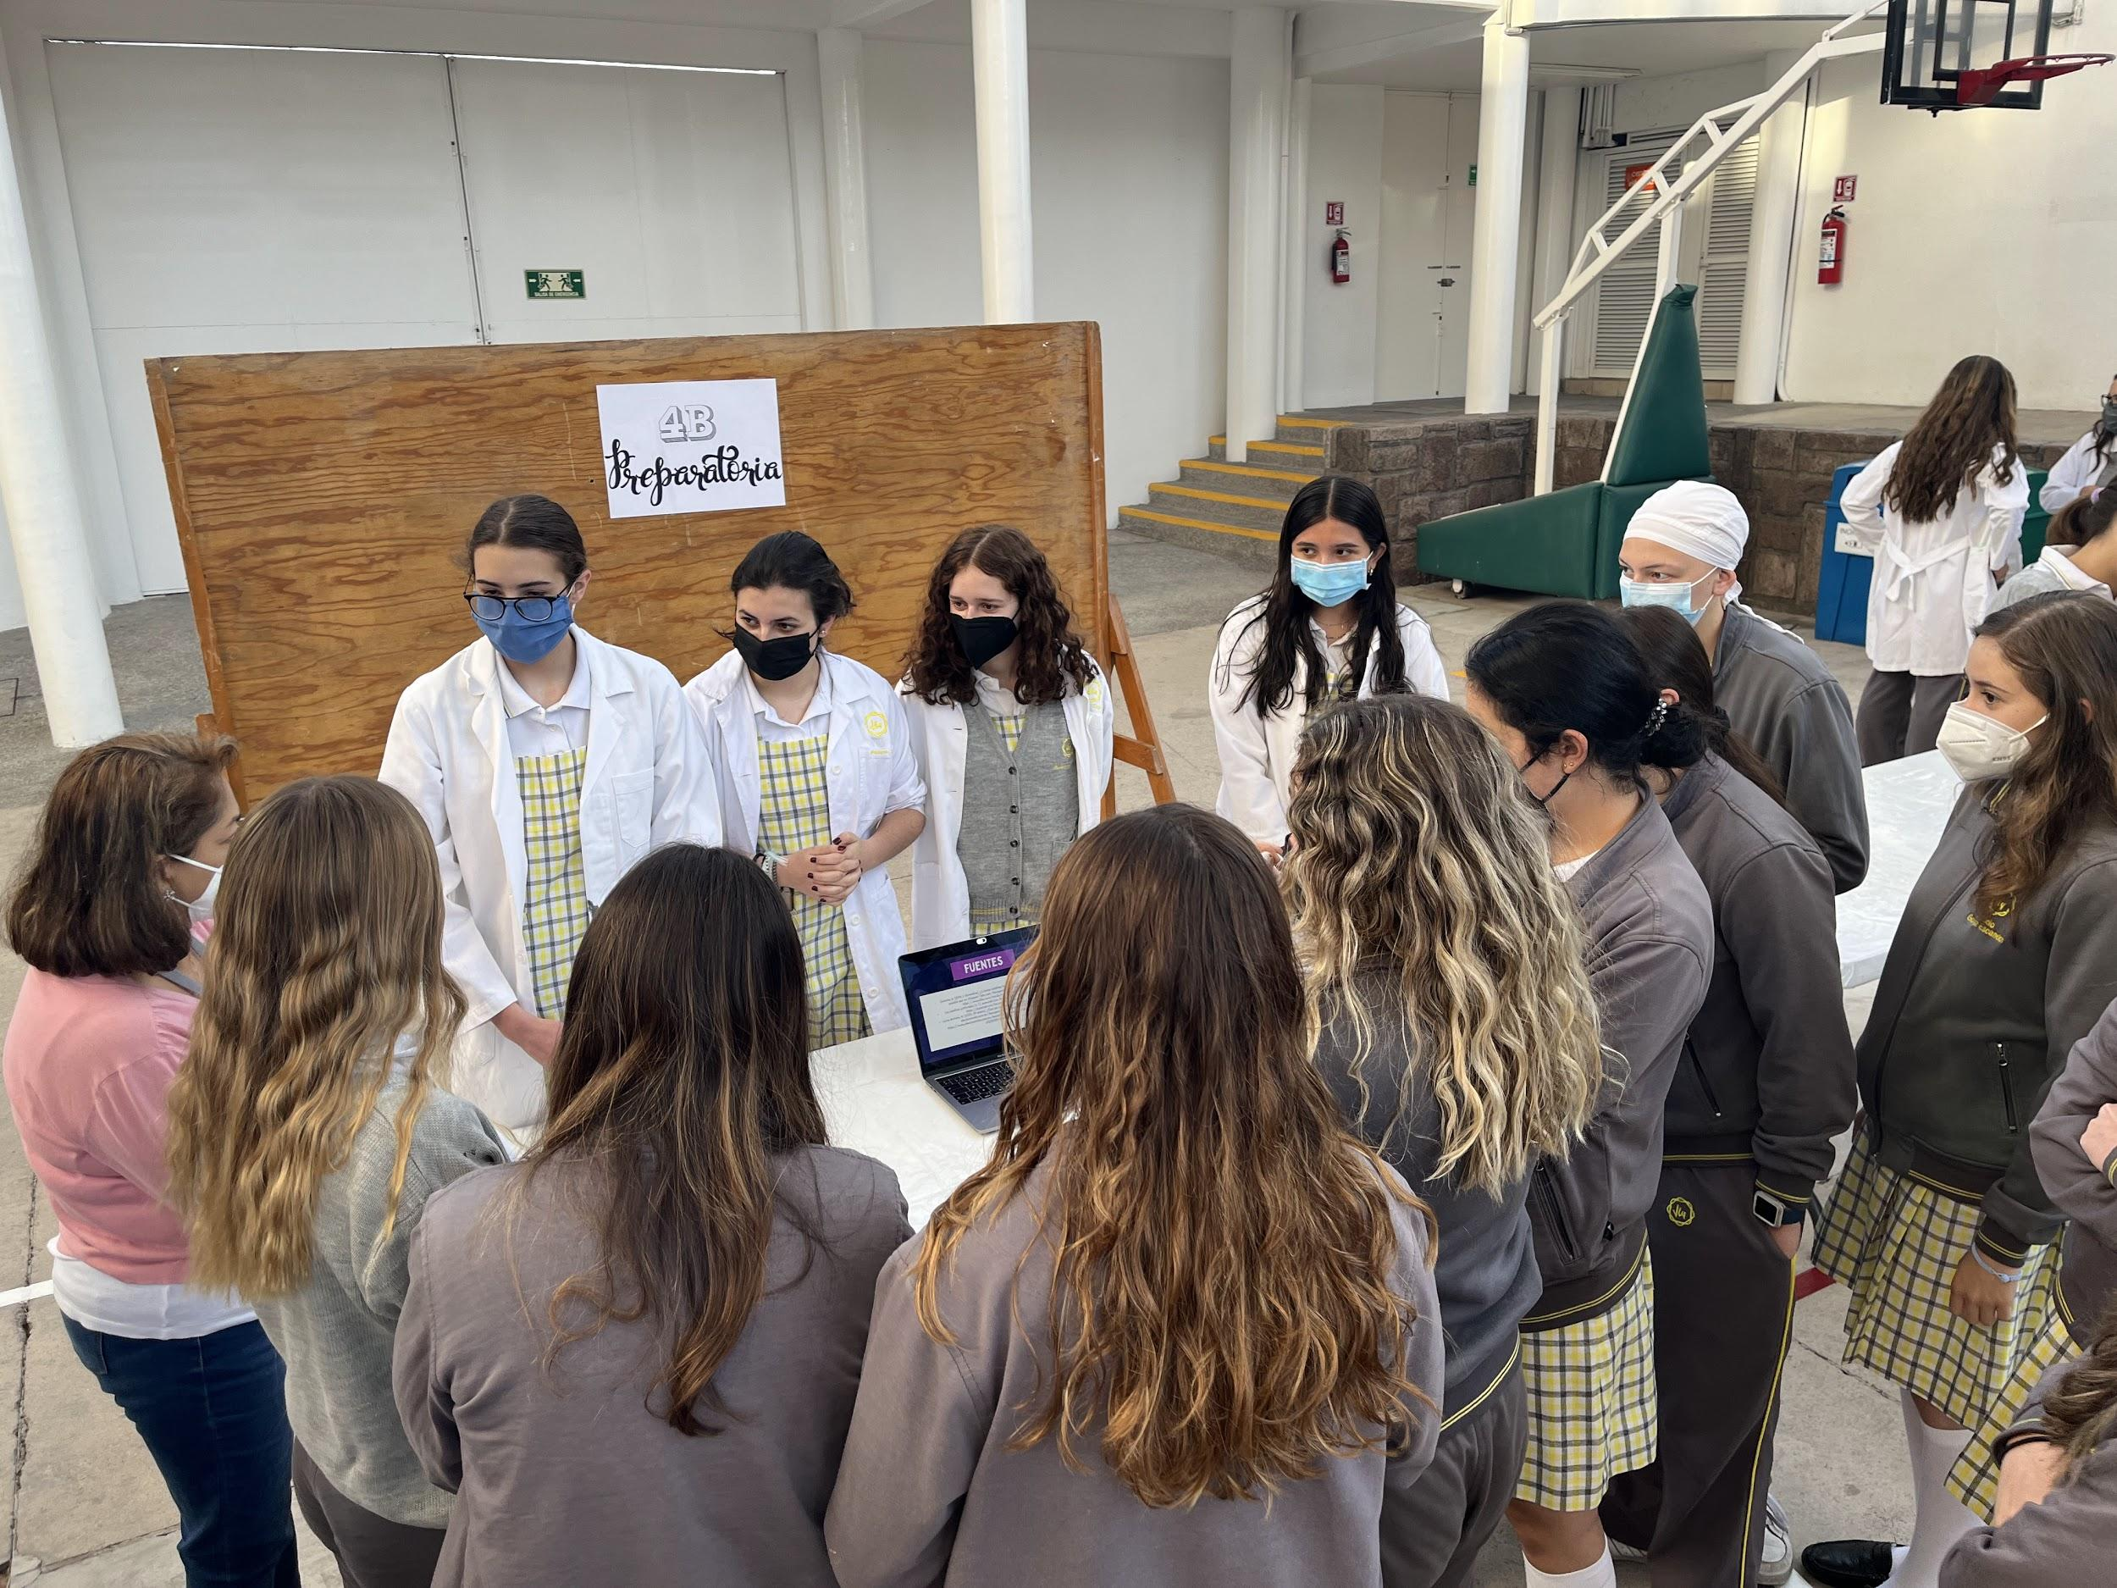
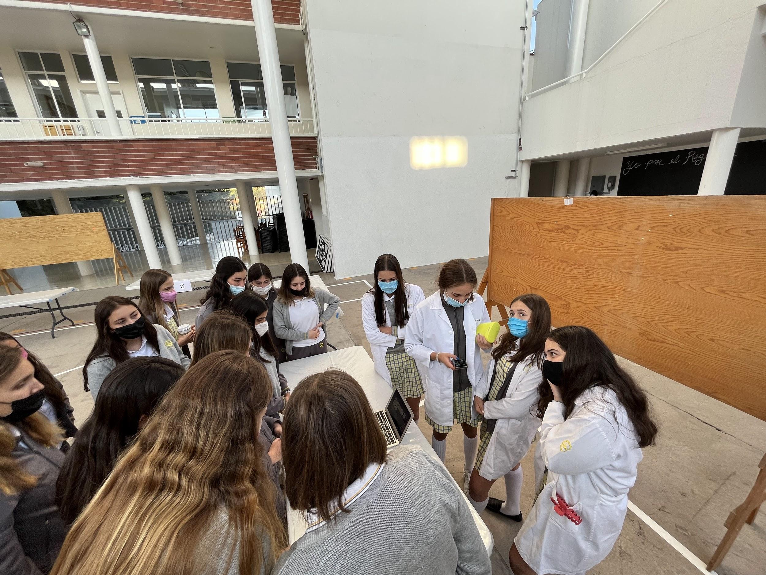
ACTIVIDAD INTERDISCIPLINARIA DE CIERRE DEL PROYECTO
APARTADO 15.5
Descripción del desarrollo de la actividad:
Los grupos de quinto y sexto años bajarán al patio por grupos, y se dirigirán a las diferentes mesas de las alumnas de cuarto, donde cada equipo explicará un aspecto relacionado con la investigación de los socavones.

Slide 79
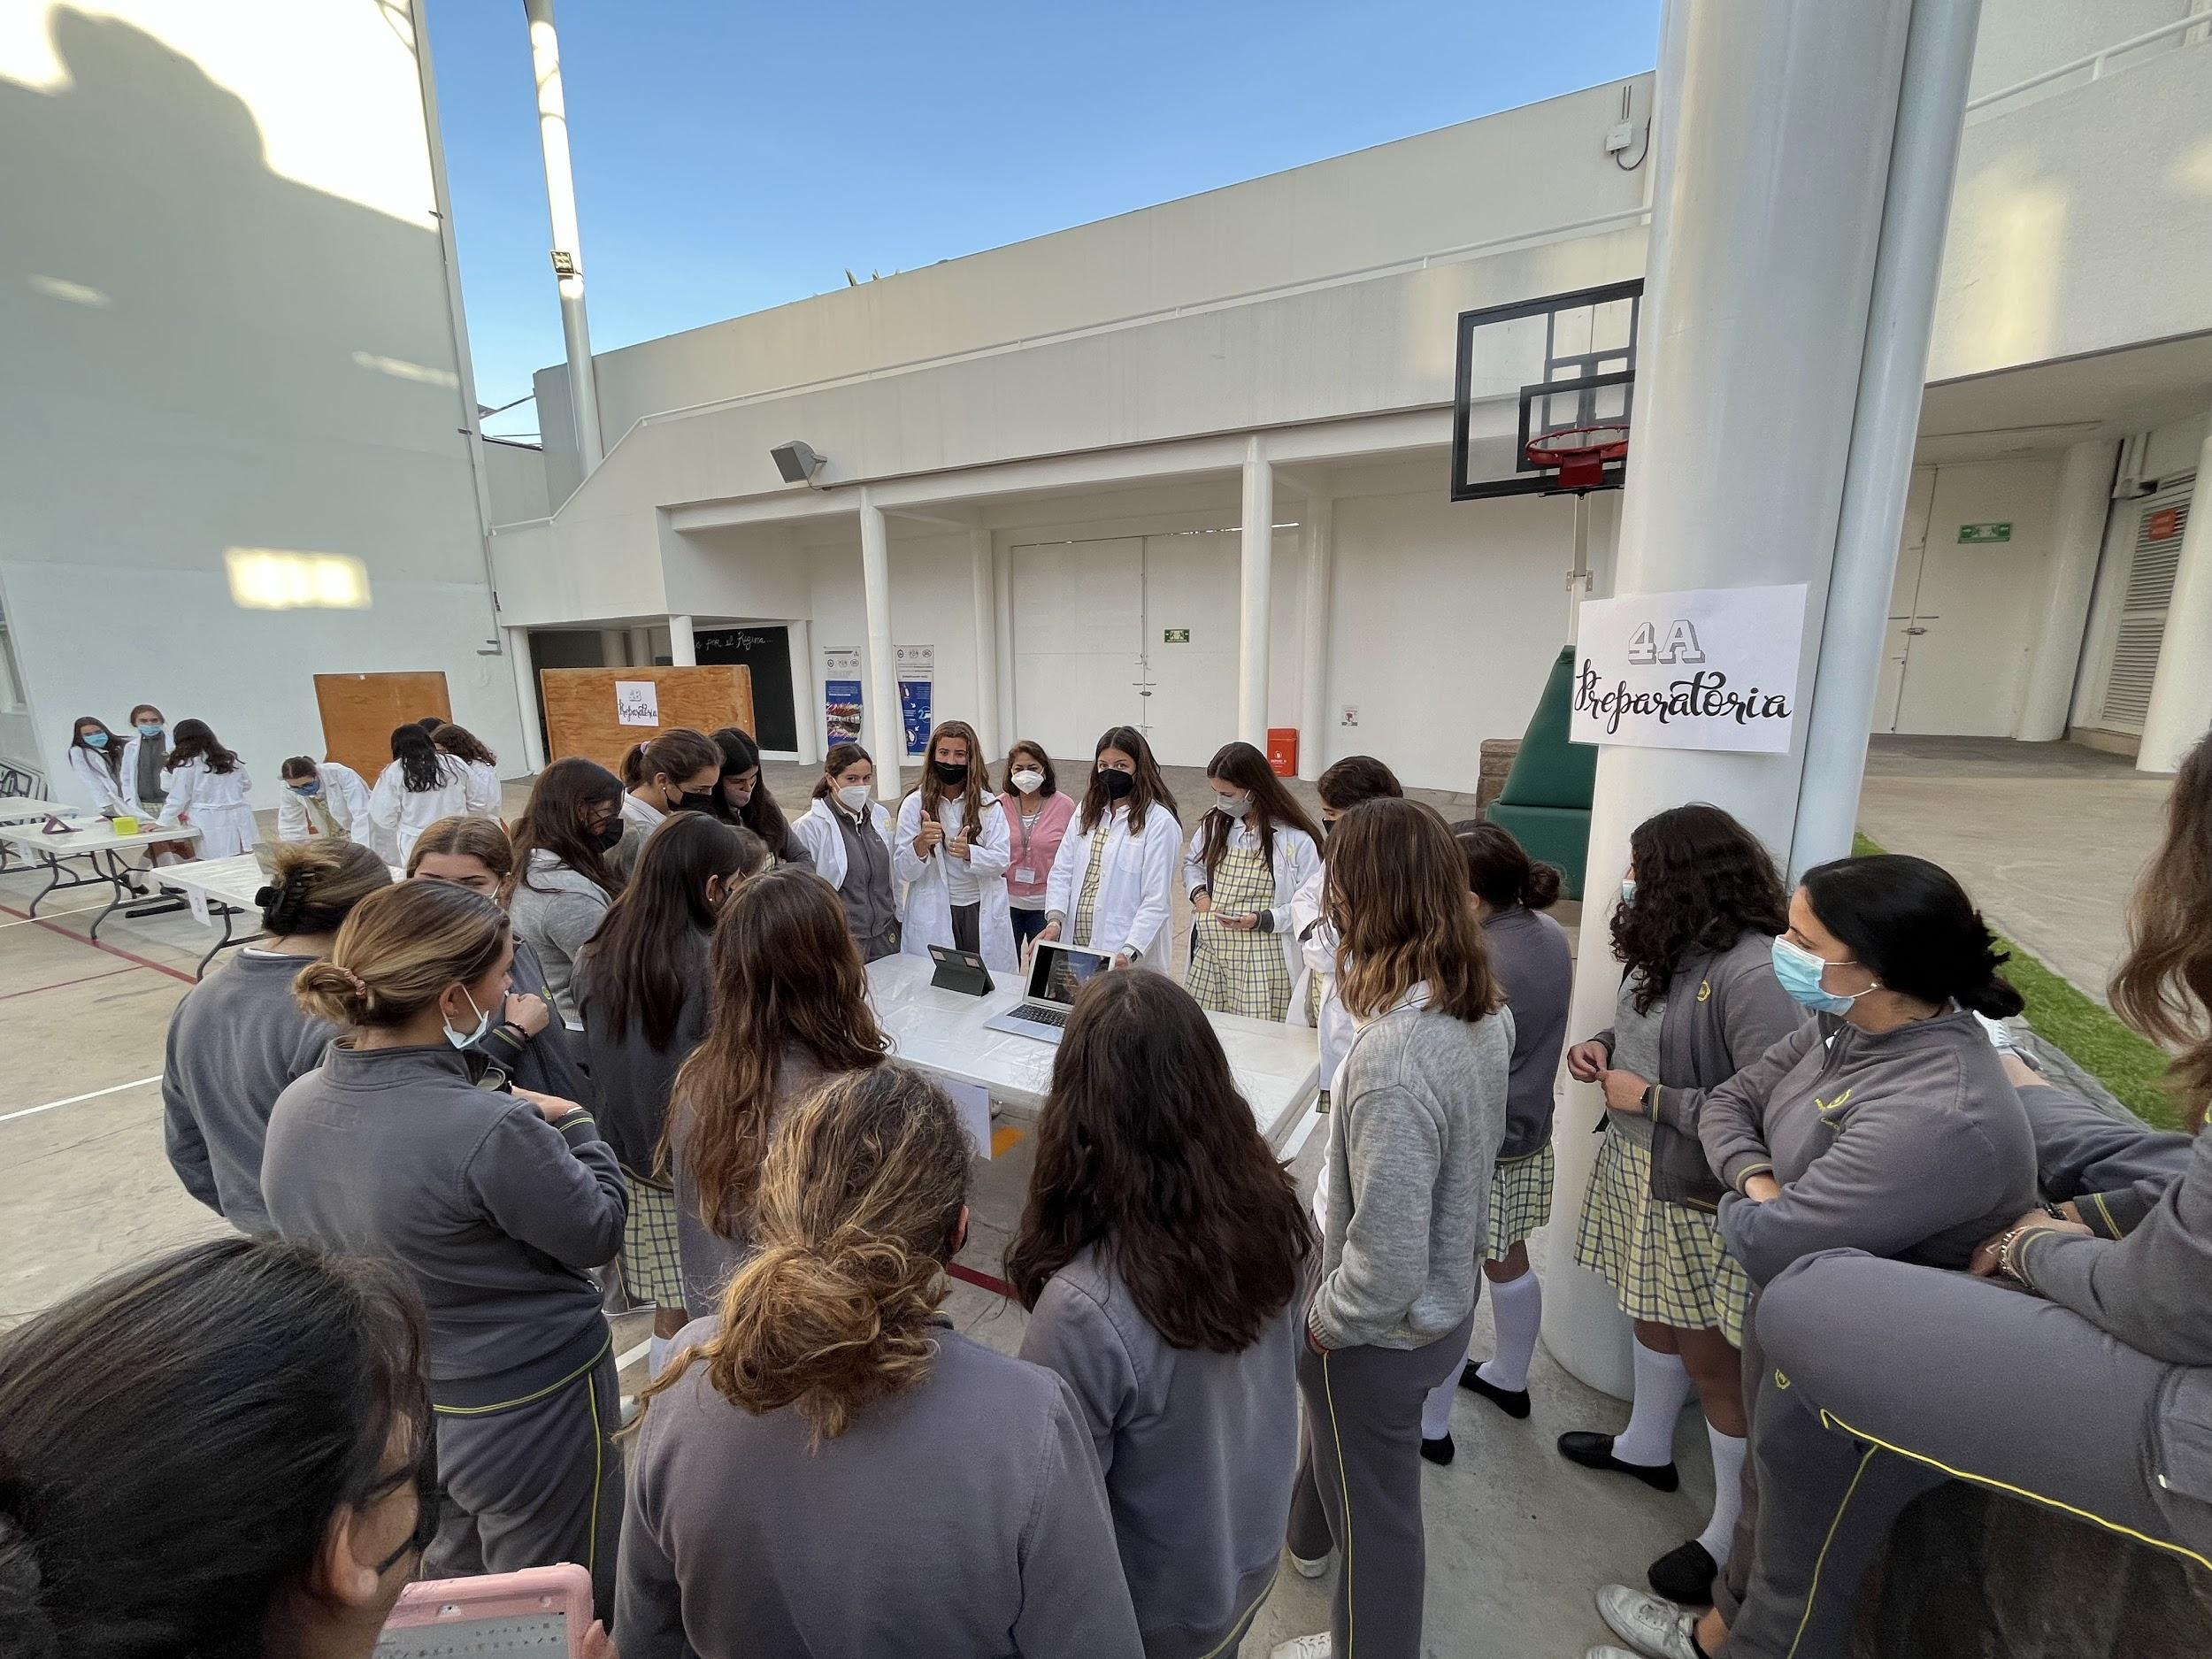
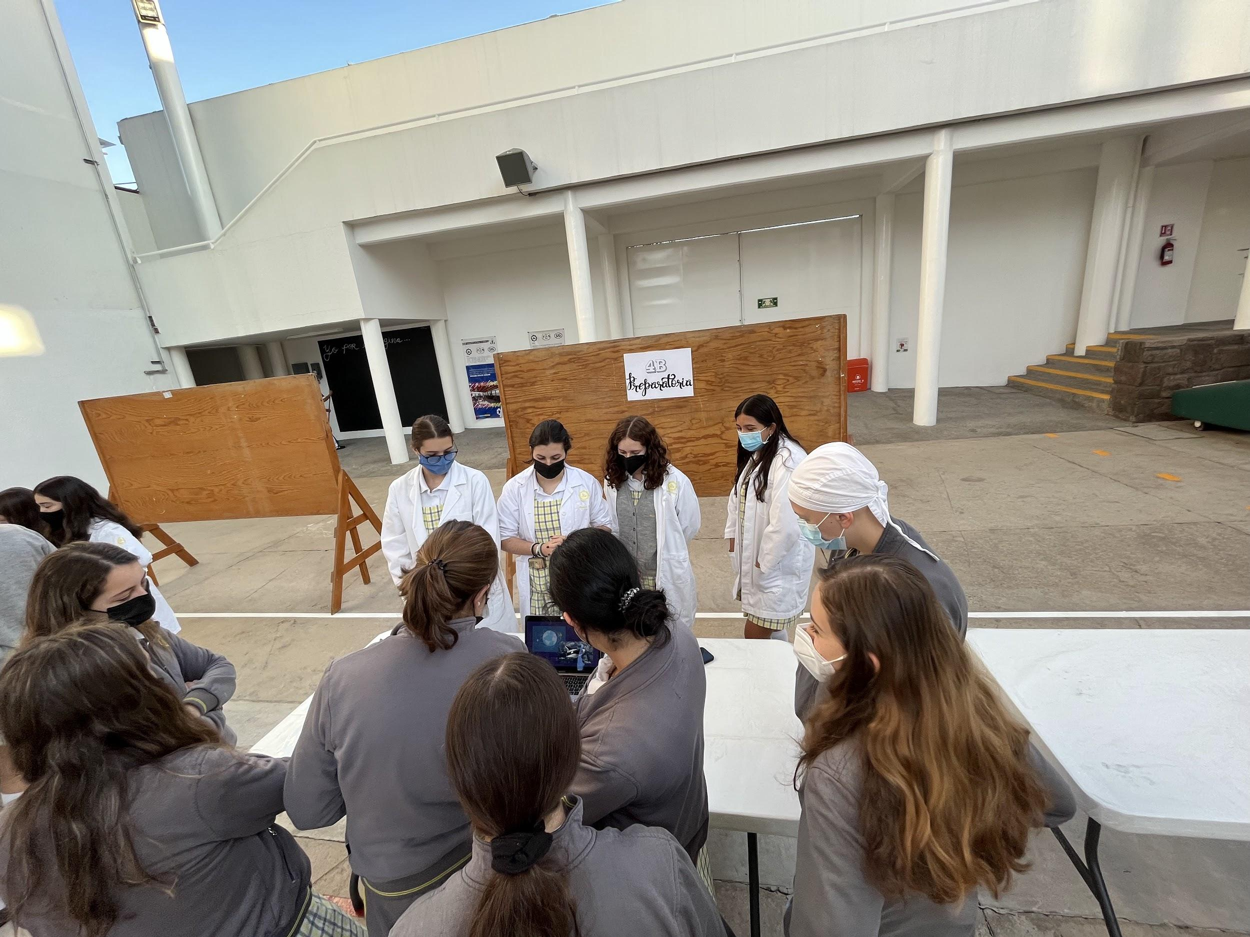
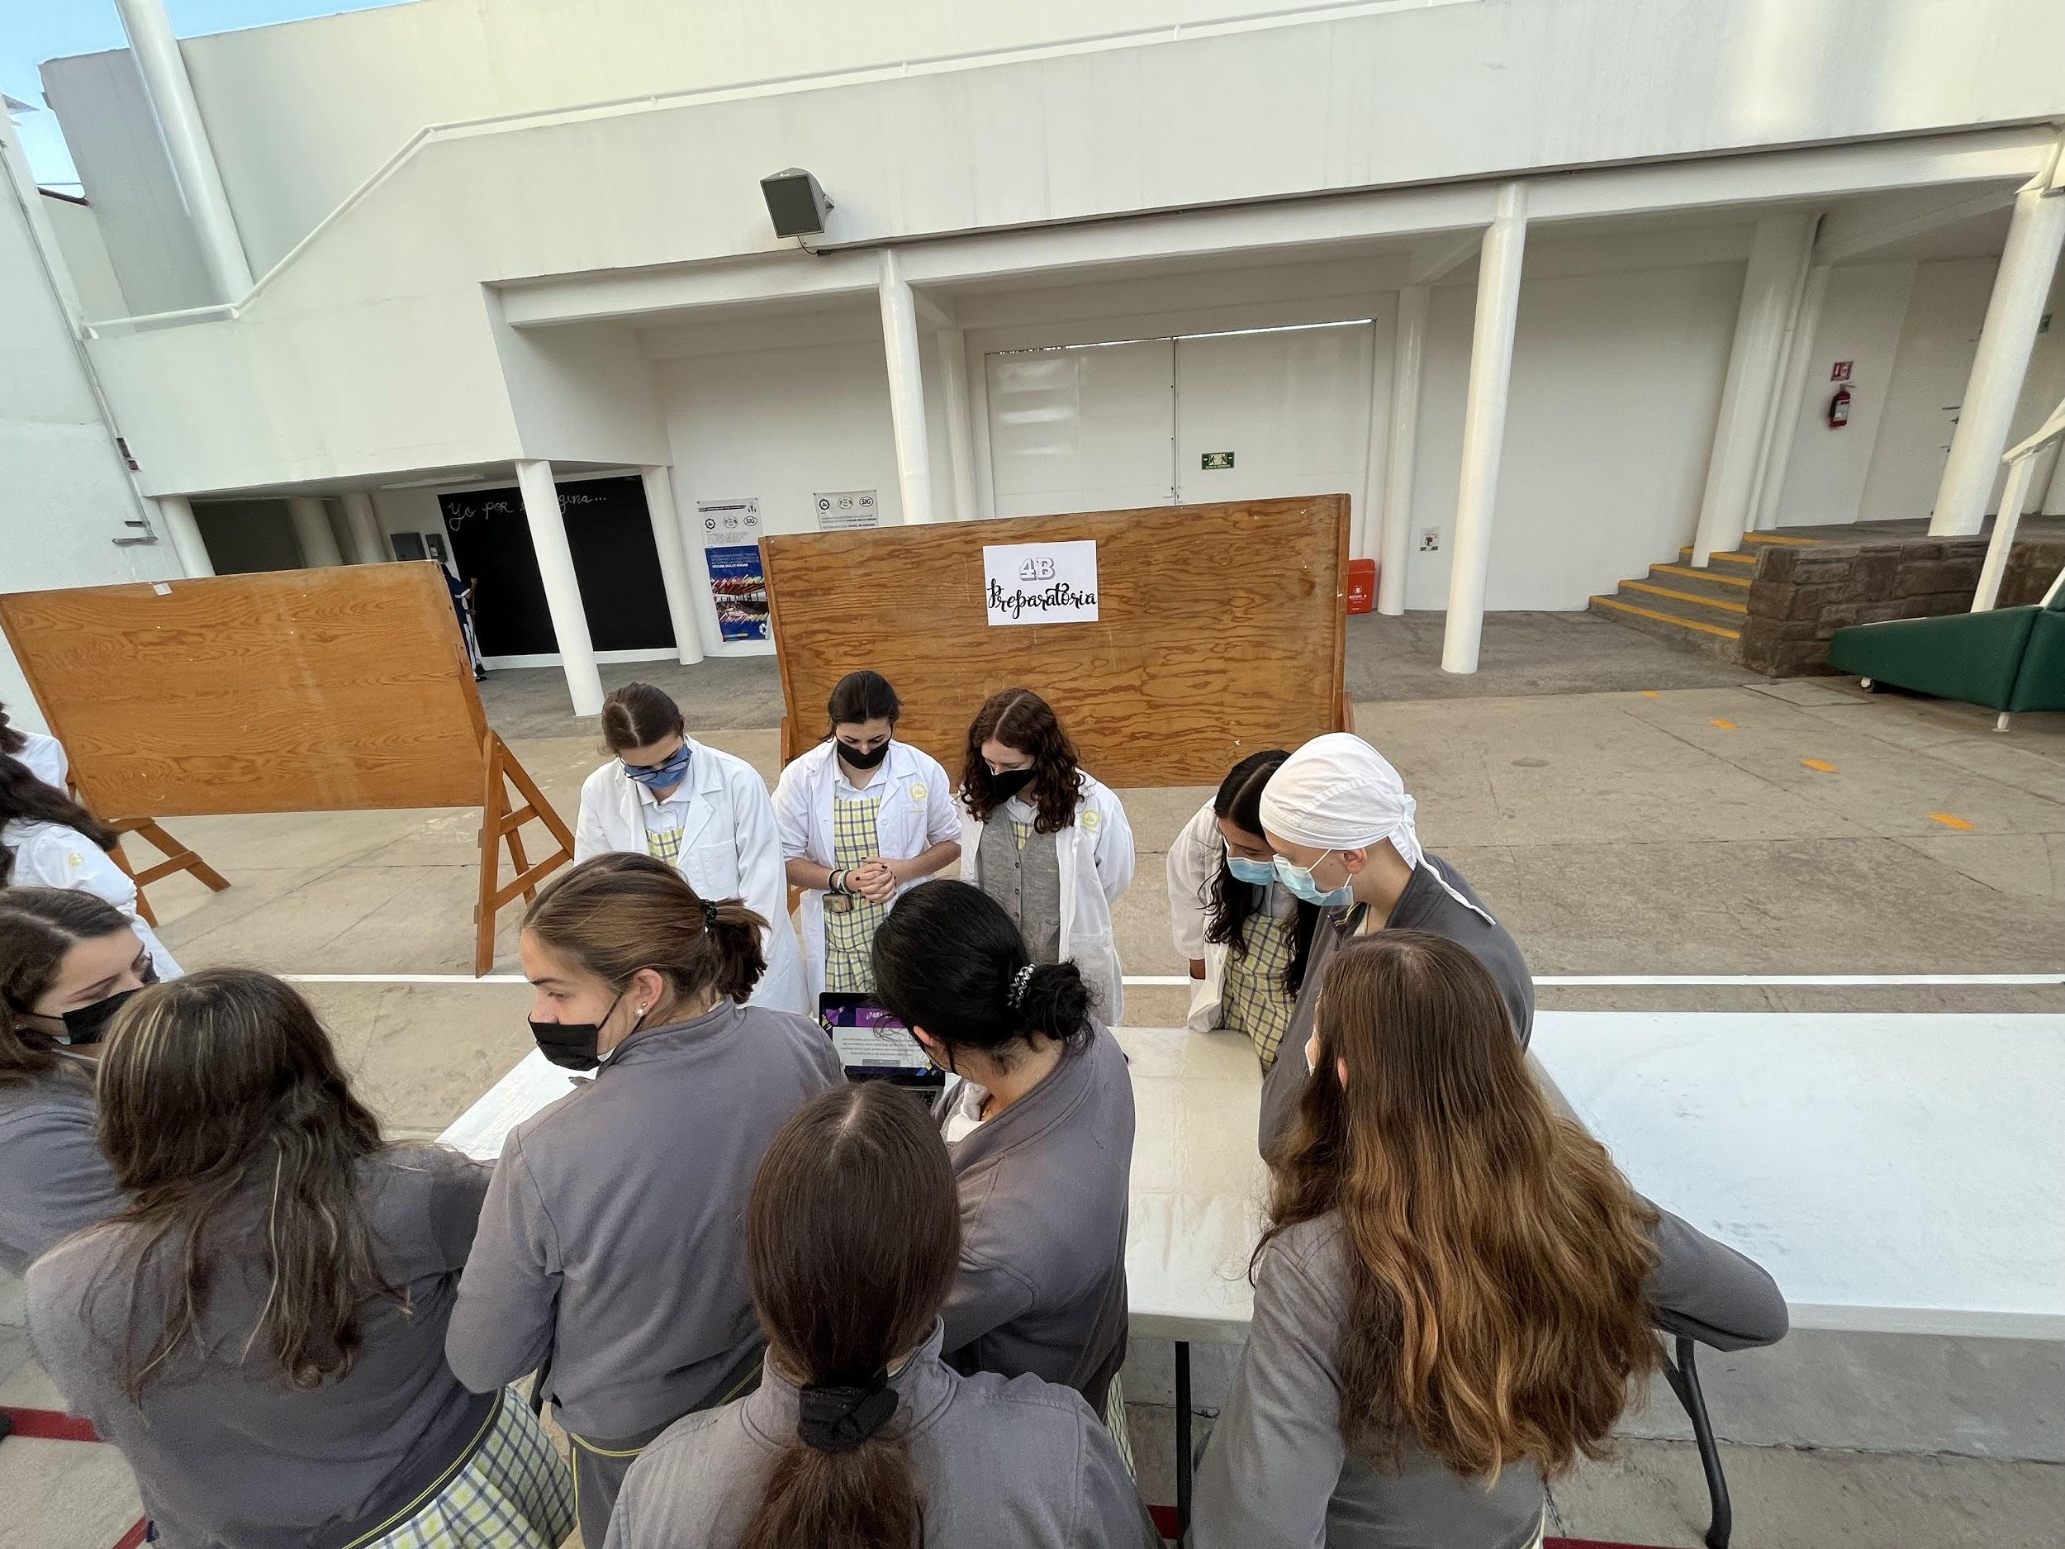
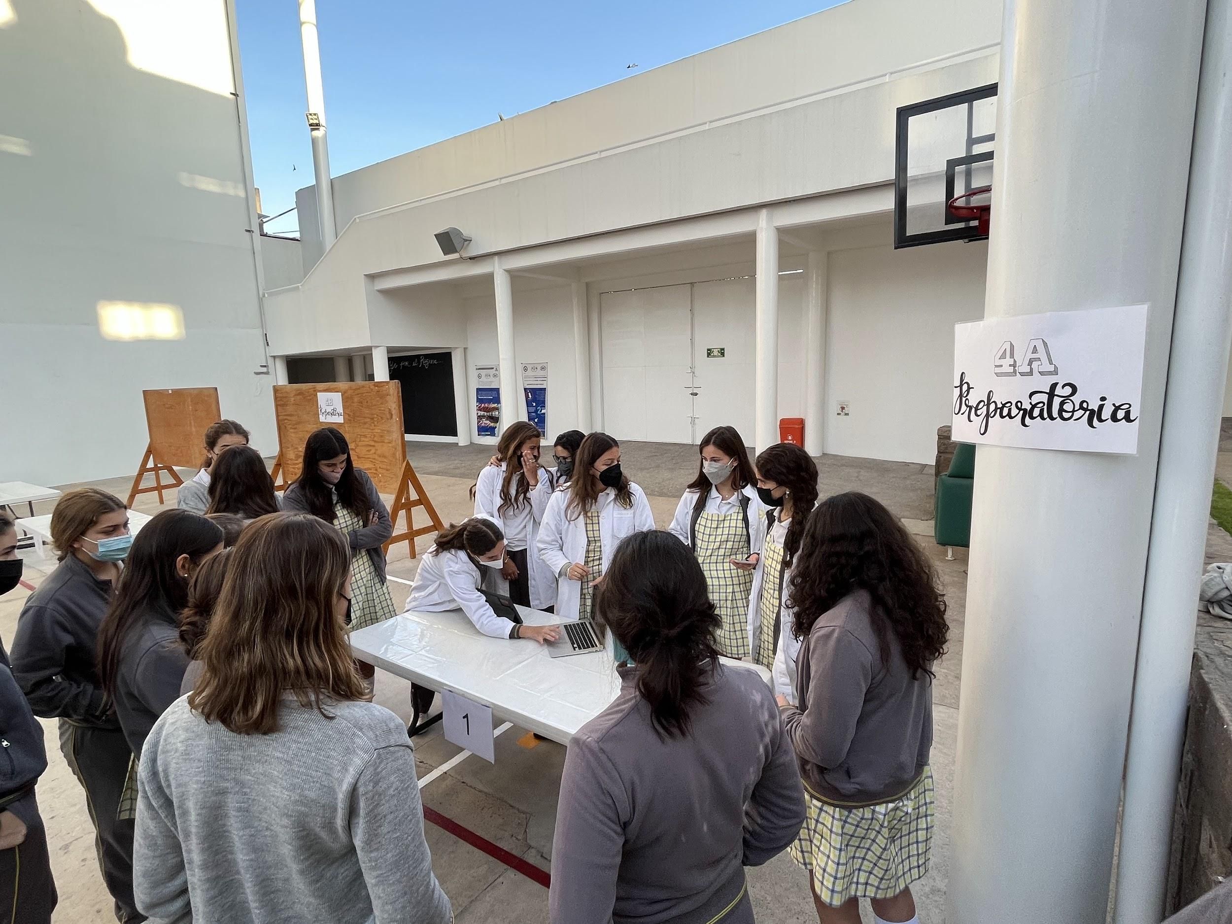
ACTIVIDAD INTERDISCIPLINARIA DE CIERRE DEL PROYECTO
APARTADO 15.5
Descripción del desarrollo de la actividad:

Slide 80
ACTIVIDAD INTERDISCIPLINARIA DE CIERRE DEL PROYECTO
APARTADO 15.6
Descripción del cierre de la actividad:
Al finalizar la explicación de cada equipo, las alumnas harán algunas preguntas orales a sus compañeras para asegurarse que comprendieron adecuadamente lo que les explicaron.
Una vez que se recojan los materiales, las profesoras involucradas en el proyecto darán la retroalimentación a los equipos sobre su desempeño.

Slide 81
ACTIVIDAD INTERDISCIPLINARIA DE CIERRE DEL PROYECTO
APARTADO 15.7
Descripción de lo que se hará con los resultados de la actividad:
Con base en los resultados de la Muestra científica se evaluará la efectividad de los productos que se elaboraron en el proyecto y la manera en la que se desarrolló la muestra; si no resultan lo suficientemente adecuados, se modificarán para obtener mejores resultados.

Slide 82
ACTIVIDAD INTERDISCIPLINARIA DE CIERRE DEL PROYECTO
APARTADO 15.8
Análisis. Contrastación de lo esperado y lo sucedido:
Se esperaba una mejor participación de las alumnas en la Muestra científica; sin embargo, presentaron mucho nerviosismo, lo cual afectó su manera de exponer y explicar sus tema, reflejando una preparación un tanto deficiente de sus participaciones.

Slide 83
ACTIVIDAD INTERDISCIPLINARIA DE CIERRE DEL PROYECTO
APARTADO 15.9
Toma de decisiones:
Se asignará un mayor porcentaje de calificación a la exposición oral dentro de la muestra científica, con el objetivo de que preparen mejor sus participaciones y sean de mayor calidad.

Slide 84
EVALUACIÓN. Autoevaluación, coevaluación del proyecto, por parte de alumnos, maestros y autoridades/entrevistas videograbadas o escritas
APARTADO 16
• Los resultados obtenidos por cada equipo de trabajo.
Con base en un Google Forms, titulado “Evaluación del Proyecto Conexiones Cuarto”, se evaluó el trabajo de cada equipo, donde los cuatro equipos de cada grupo demostraron haber trabajado de manera colaborativa durante las semanas en que se desarrolló el proyecto.
La mayoría de los equipos se dividió el tema en diferentes aspectos, para que cada integrante buscara un aspecto específico del tema, tanto de manera sincrónica (en el salón de clases), como asincrónica (fuera del salón de clases)

Slide 85
EVALUACIÓN. Autoevaluación, coevaluación del proyecto, por parte de alumnos, maestros y autoridades/entrevistas videograbadas o escritas
APARTADO 16
• El desempeño de los integrantes de cada equipo de trabajo.
Con base en el Google Forms “Evaluación del Proyecto Conexiones Cuarto”, en el cual se incluía la autoevaluación y coevaluación del trabajo, se observó que las alumnas consideran que trabajaron de manera activa y colaborativa durante todas las sesiones del proyecto.
Además, manifestaron que les resulta mejor trabajar en equipos y que se incluyan a varias materias, ya que consideran que aprenden más que si trabajaran solas o en proyectos donde solo se involucran solamente una materia.

Slide 86
EVALUACIÓN. Autoevaluación, coevaluación del proyecto, por parte de alumnos, maestros y autoridades/entrevistas videograbadas o escritas
APARTADO 16
• El equipo interdisciplinario de profesores.
Las profesoras que participaron en el proyecto se involucraron de manera profesional en el diseño, ejecución y evaluación del proyecto, lo que facilitó la ardua labor que implica trabajar en un proyecto interdisiciplinario.
Aunque en ocasiones no coincidían presencialmente en el colegio, se llevaron a cabo reuniones por Meet para trabajar.

Slide 87
EVALUACIÓN. Autoevaluación, coevaluación del proyecto, por parte de alumnos, maestros y autoridades/entrevistas videograbadas o escritas
APARTADO 16
• El proceso y resultados del proyecto interdisciplinario en general
Se considera que este proyecto resultó muy útil para las alumnas porque lograron contextualizar lo que aprendieron a través de las diferentes actividades con lo que viven en su entorno.
El diseño de las actividades del proyecto resultó adecuado para las alumnas, ya que participaron todos los equipos de manera activa y entusiasta.

Slide 88
Lista de cambios realizados a la estructura del Proyecto
Interdisciplinario original
Se redujeron las materias de 6 a 3, porque se considera que de esta forma se trabajaría mejor entre los docentes involucrados en el proyecto.
El proyecto se enfocó en la investigación de los socavones, a diferencia del proyecto original, donde también se hablaba sobre hundimientos.
Se modificaron las actividades de desarrollo y cierre porque el proyecto solo se enfocó en socavones.
APARTADO 17

Slide 89
LISTA DE COTEJO PARA CONSTRUCCIÓN, SEGUIMIENTO Y AUTOEVALUACIÓN DEL P. V. E. ETAPA III

